Slide 1
Neisha

Slide 2
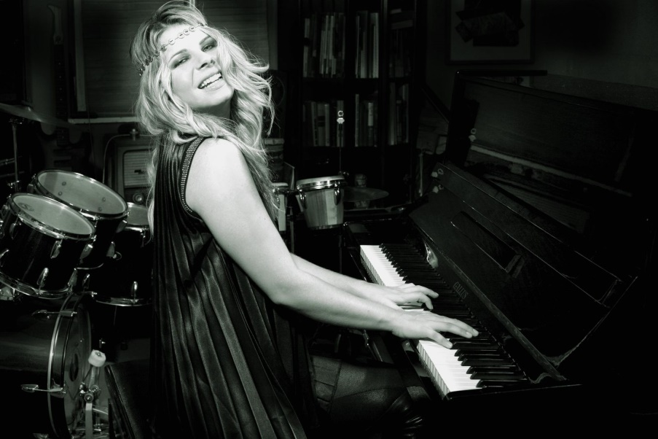
Neža Buh
5.1.1982 v Ljubljani
poklic: pevka, skladateljica, pianistka
glasbeni slog: pop -rock
glasbilo: klavir

Slide 3
Začetki
začetek – zgodnja leta
glasbe 80-ih
glasbena družina (oče, brat, sestri)
Srednja glasbena – Akademija za glasbo
Skladbe za glasbeno-inštrumentalne zasedbe
Pop-rock – 2005 – Neisha
Notes:
Že v zgodnjih letih se je navduševala nad glasbo in kazala svoj talent. Največ je prevala glasbo 80-ih in jo preurejala ter dajala glasbi svoj pečat. Pri ustvarjanju glasbe ji je veliko pomagala in pripomogla ter spodbujala njena družina, kjer je tudi veliko glasbenikov – oče, brat in sestri.
Šolala se je v Lj na srednji glasbeni in nadaljevala na Akademiji za glasbo, kjer je študirala klavir in kompozicijo, ustvarila mnogo skladb za različne glasbeno-inštrumentalne zasedbe. Preusmerila se je v pop-rock slog in leta 2005 izdala prvi album z naslovom Neisha.

Slide 4
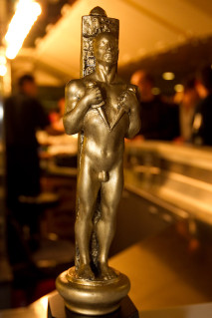
Kariera
Prodajni uspeh
2. najbolj prodajani album – Neisha
2006 – nagrade:
Viktor,
razne strokovne nagrade…
Notes:
Zelo hitro je s svojimi pesmimi osvojila radijske valove, kar je pripomoglo k velikemu prodajnemu uspehu prvega albuma ‚Neisha‘, ki je že v prvem tednu postal 2. najbolj prodajani album (1. – Atomik harmonik). Leta 2006 je prejela veliko najvidnejših slovenskih nagrad; kot je Viktor – slovenska nagrada za medijske dosežke in dosežke v popularni kulturi; ter razne druge strokovne nagrade…

Slide 5
Pop rock
80. leta
Pop in rock
Standardna struktura:
uvod
dve kitici
refren
solo (melodična kitica)
kitica
dva refrena.
Notes:
Pop rock se je razvil predvsem v 80-ih letih. Kakor že samo ime pove, vsebuje elemente popa in rocka – spevne refrene popa in rock zvoke kitare
Pop rock ločimo na ogromno podzvrsti, vsem pa je skupna standardna struktura pop rock glasbe:

Slide 6
Dela – albumi - skladbe
Neisha (2005)
Nor je ta svet (2007)
Krila (2010)
Radiofonika (2012)
Za vesoljke in kavboje (2013)
Lunin prah (https://www.youtube.com/watch?v=S2B12G_JTe0)
Pridejo časi (album – Krila)
https://www.youtube.com/watch?v=YJ_D_A7Z5mo
– katere inštrumente slišiš?
– katero je refren? (struktura pop rocka)
Notes:
Izdala je 5 albumov (…)
Lahko pa še omenim njeno nazadnje izdano skladbo – Lunin prah ( za katero veliko ljudi pravi, da se je spremenila na podoben način, kot
Poslušalsko vprašanje:
Katere inštrumente slišiš – klavir, kitara, bobni
Katero je refren – če ste spremljali sem omenila strukturo pop rock zvrsti in tako, boste lahko vedeli katero je refren.

Slide 7
Viri
http://www.neisha.org/
http://sl.wikipedia.org/wiki/Neisha
CD
Youtube

